Slide 1
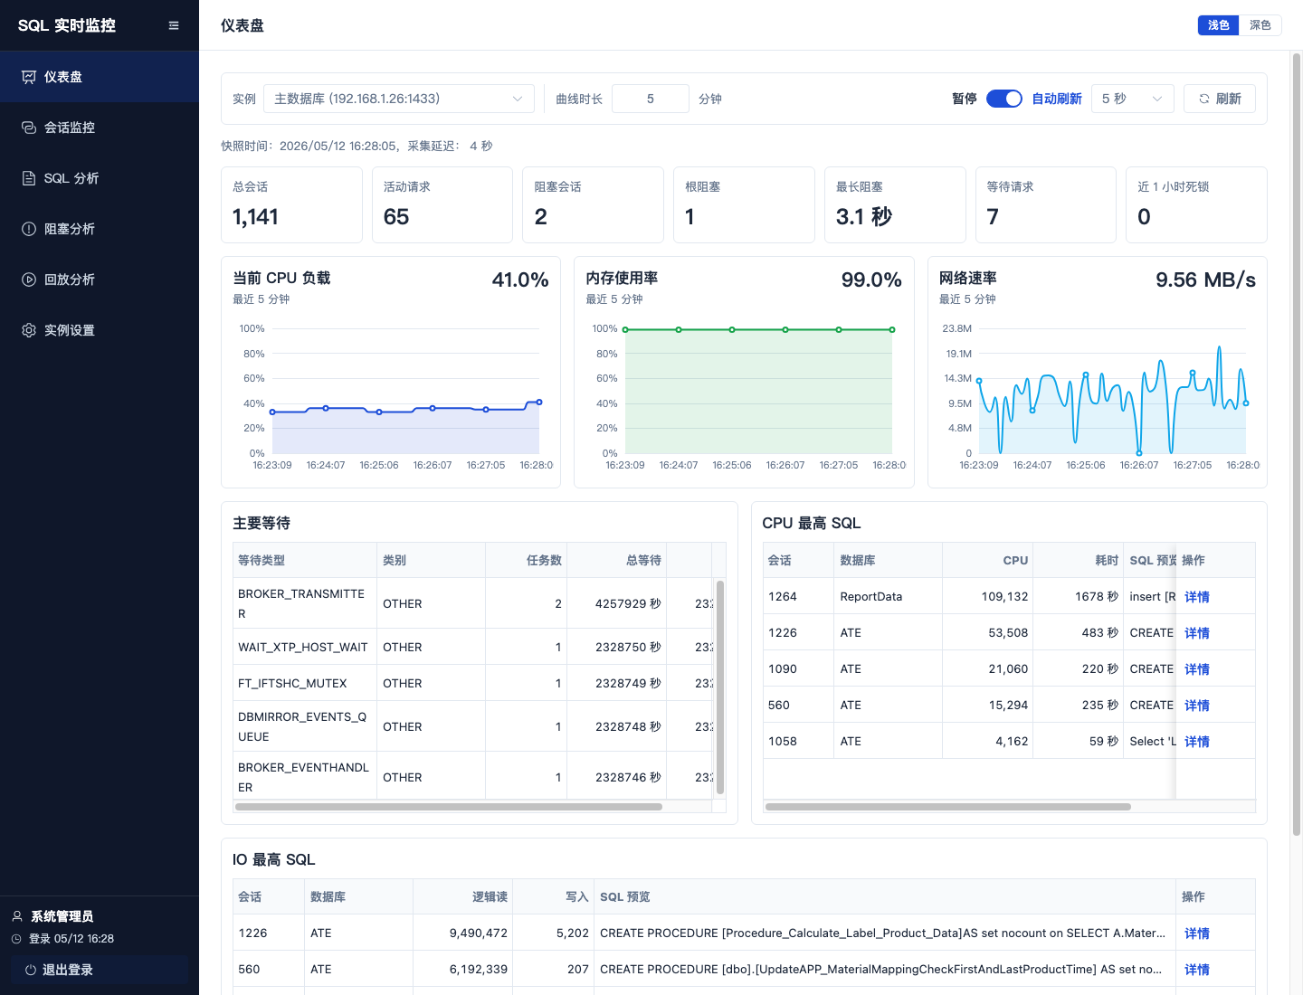
SQLMON
核心价值
SQL Server 实时监控平台
把依赖经验的临场排障，沉淀为标准化、可视化、可审计的平台能力
价值维度 | 项目体现
更快定位 | Dashboard、会话、SQL、阻塞链统一入口
更安全处置 | Kill 二次确认、安全规则、操作审计
更易复盘 | 短期历史快照与时间点回放
更好协同 | DBA、研发、SRE 使用统一现场数据
面向 DBA、研发、运维的一体化数据库排障工作台
实时
现场采集
闭环
定位到处置
可追溯
审计与回放
已启动环境中的实时仪表盘截图
项目价值汇报 / 2026

Slide 2
SQL Server 实时监控平台
02
汇报主线：从排障痛点到平台价值
01
02
03
04
为什么建设
建设了什么
带来什么价值
如何持续演进
线上 SQL Server 故障强依赖现场，传统人工排障慢且不可复用
实时监控、会话分析、SQL 分析、阻塞链、Kill、回放、实例管理
缩短定位时间，降低处置风险，保留证据，提升跨团队协同效率
死锁、TempDB、权限、告警、根因提示、报告化能力
本 PPT 按“背景 → 方案 → 功能价值 → 经营收益 → 演进路线”组织，避免停留在菜单介绍。
内部数据库排障与实时监控能力建设

Slide 3
SQL Server 实时监控平台
03
建设背景：数据库故障的核心难点是“现场”
线上 SQL Server 问题特征
传统排障方式局限
平台建设切入点
•
阻塞、长事务、高 CPU、高 IO、异常等待通常突发出现
•
需要人工登录数据库或服务器
•
把实时现场持续采集下来
•
问题现场随 Session 结束、SQL 完成或 Kill 处置快速消失
•
依赖 DBA 手写 DMV 查询和经验判断
•
把关键诊断视角标准化
•
事后常只能依赖零散日志、人工记忆和临时查询结果
•
阻塞链关系需要人工推导
•
把处置动作纳入安全闭环
•
多实例环境下，跨实例排查成本继续放大
•
Kill 处置缺少统一审计和复盘证据
•
把历史现场转化为可回放证据
内部数据库排障与实时监控能力建设

Slide 4
SQL Server 实时监控平台
04
核心痛点：不是缺少查询语句，而是缺少统一排障闭环
痛点 | 传统状态 | 平台化改进
发现慢 | 需要 DBA 主动登录或等待业务反馈 | Dashboard 聚合指标，第一时间看到阻塞、等待和资源压力
定位慢 | Session、SQL、Wait、Blocking 数据分散 | 统一页面串联实例、会话、SQL、阻塞链
处置风险高 | Kill 依赖人工判断，缺少统一流程 | 二次确认、原因填写、安全校验、审计留痕
复盘困难 | 问题结束后现场丢失 | 历史快照按时间回放，保留问题现场
协同低效 | DBA、研发、SRE 看到的信息不一致 | 统一工作台承载共同事实来源
结论：项目价值不只是“展示数据”，而是把发现、定位、处置、复盘四个动作连接成闭环。
内部数据库排障与实时监控能力建设

Slide 5
SQL Server 实时监控平台
05
建设目标：围绕 MTTR 和处置安全设计
3 分钟
多实例
短期快照
可审计
发现并定位实时阻塞问题
统一接入与切换 SQL Server 实例
支持问题现场回放和复盘
Kill 操作留痕并可追踪
目标 | 平台能力
发现异常 | 仪表盘、资源趋势、等待聚合
定位根因 | Session、SQL、Blocking 联动分析
安全处置 | Kill 确认、规则校验、审计记录
复盘沉淀 | 按时间查询历史快照
价值递进模型
从“看见现场”开始，逐步形成统一流程、风险控制和组织知识沉淀。
历史复盘资产
安全处置闭环
标准化排障流程
统一事实来源
内部数据库排障与实时监控能力建设

Slide 6
SQL Server 实时监控平台
06
总体架构：API 与 Collector 分离，保障稳定采集与查询
Browser 用户访问
Vue Frontend 监控页面
FastAPI API 服务
PostgreSQL 快照与配置
Collector 采集进程
SQL Server 实例集群
设计取舍
MVP 采用 HTTP 轮询，不引入消息队列和 WebSocket。API 负责查询与处置，Collector 负责周期采集，单实例采集异常不应影响 API 查询和其他实例。
内部数据库排障与实时监控能力建设

Slide 7
SQL Server 实时监控平台
07
价值一：仪表盘让异常“先被看见”
统一健康视图
•
会话、活动请求、阻塞、等待、死锁、采集延迟一屏呈现
资源趋势判断
•
CPU、内存、网络速率结合时间窗口查看持续性异常
快速下钻入口
•
从 Top Wait、Top CPU SQL、Top IO SQL 进入细节排查
Dashboard：实时指标、资源趋势、Top Wait、Top SQL
内部数据库排障与实时监控能力建设

Slide 8
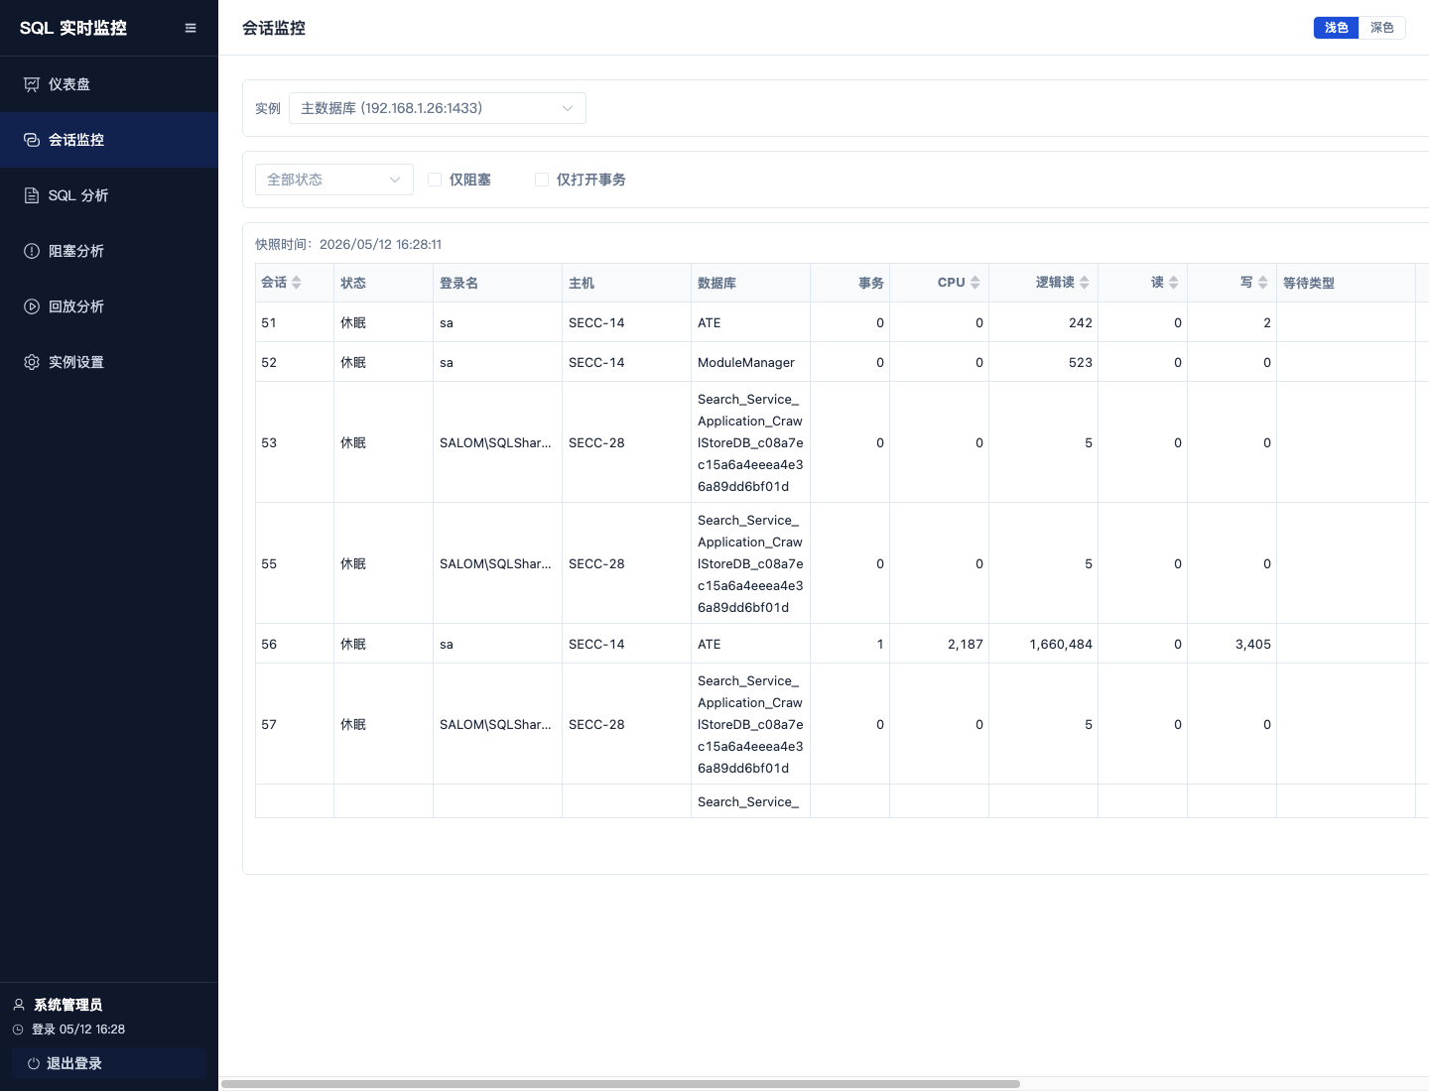
SQL Server 实时监控平台
08
价值二：会话监控把“谁在影响系统”讲清楚
定位来源
•
登录名、主机、程序、数据库、状态关联展示
缩小范围
•
仅阻塞、仅打开事务、状态筛选和资源排序
连接处置
•
详情抽屉和终止入口，支撑从分析到处置
Session 列表：资源、等待、事务和 SQL 预览
内部数据库排障与实时监控能力建设

Slide 9
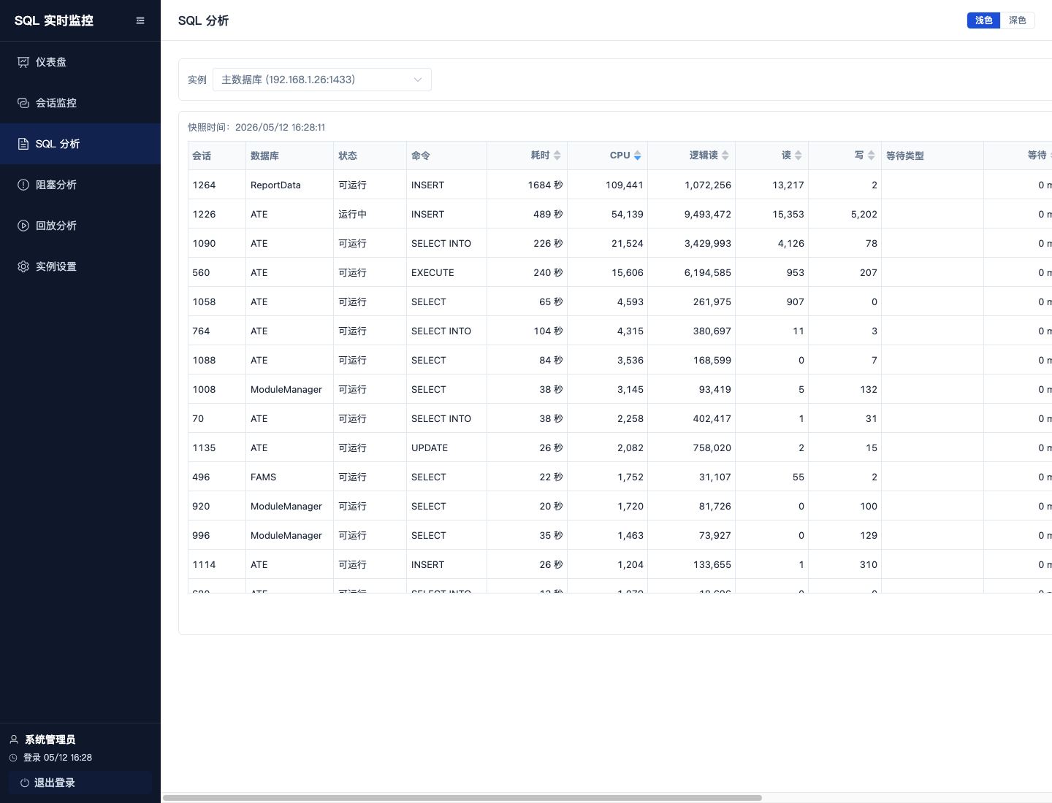
SQL Server 实时监控平台
09
价值三：SQL 分析让资源消耗可归因
分析维度 | 定位问题
CPU | 识别计算密集型 SQL
逻辑读/物理读 | 识别扫描、大查询和 IO 压力
写入 | 识别批量写入或事务压力
等待 | 识别锁、IO、资源等待类型
协同价值
•
DBA 可判断数据库侧影响，研发可定位具体 SQL 与业务来源，双方基于同一条 SQL 文本沟通。
SQL 分析：按 CPU、耗时、读写和等待排序
内部数据库排障与实时监控能力建设

Slide 10
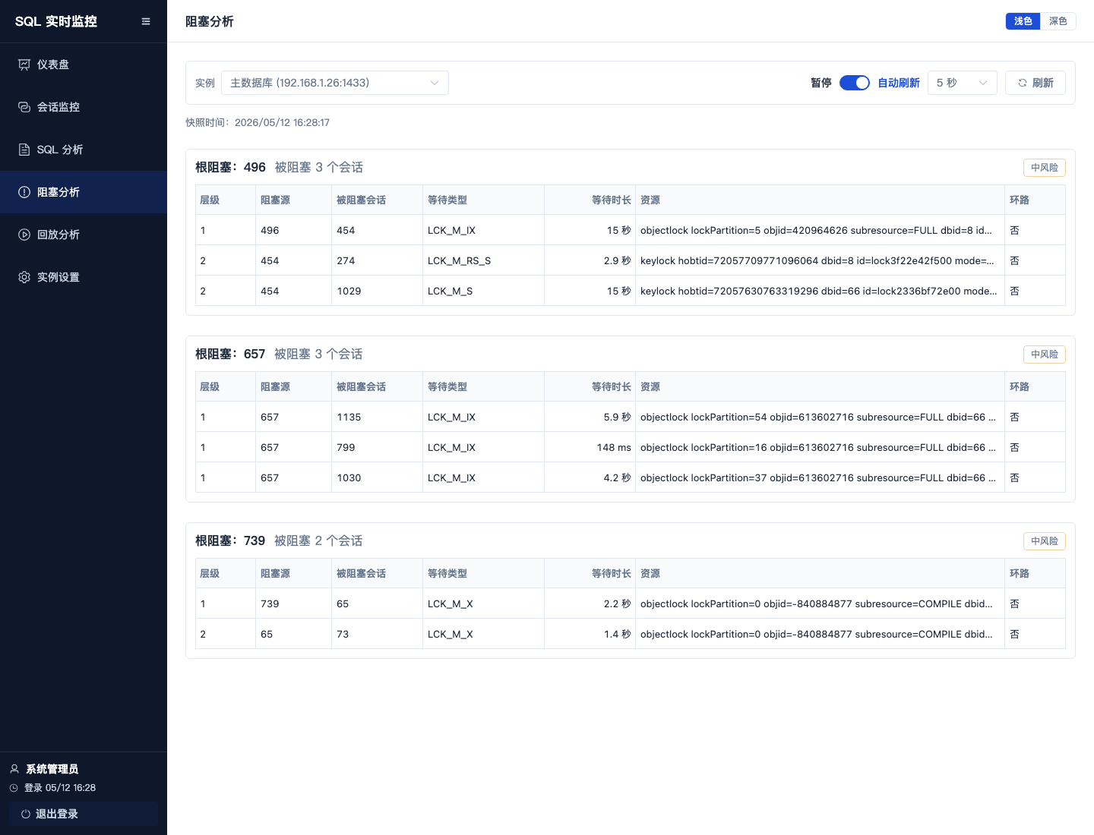
SQL Server 实时监控平台
10
价值四：阻塞链分析把复杂关系可视化
发现阻塞
仪表盘指标异常
识别根阻塞
阻塞链自动汇总
定位会话
查看事务与来源
分析 SQL
确认语句和风险
安全处置
Kill 与审计
阻塞分析：根阻塞、层级、等待类型和锁资源
关键价值：将人工推导阻塞关系变为标准化链路视图。
内部数据库排障与实时监控能力建设

Slide 11
SQL Server 实时监控平台
11
价值五：Kill 处置从“高风险动作”变为可控流程
用户点击终止
二次确认
权限与规则校验
前端入口
输入原因
最小 Session、安全规则
执行 KILL
写入审计
刷新现场
使用处置连接
结果与原因留痕
验证影响解除
价值重点：降低误操作概率，明确处置责任，为后续复盘提供证据。
内部数据库排障与实时监控能力建设

Slide 12
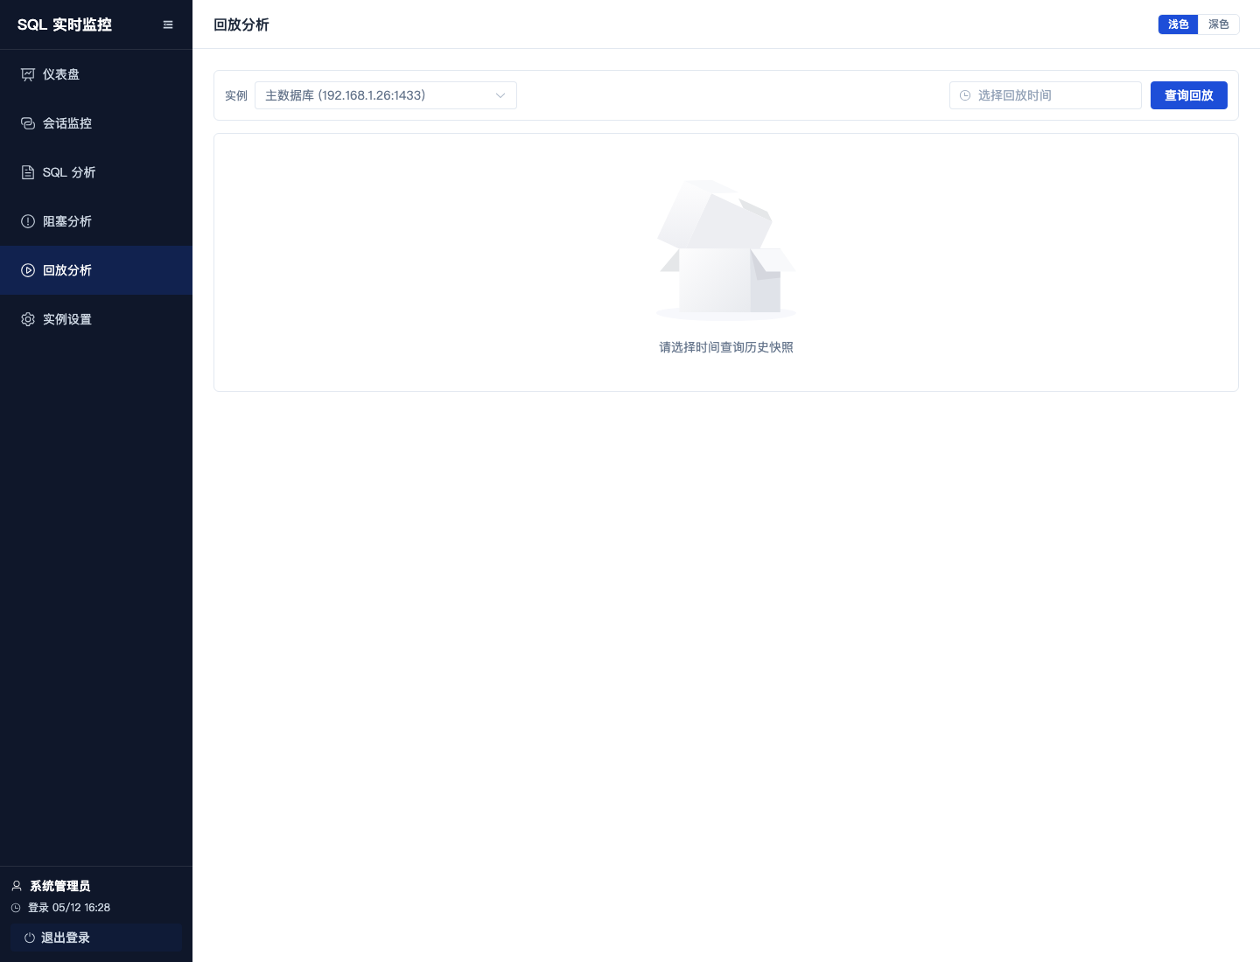
SQL Server 实时监控平台
12
价值六：历史回放把“错过的现场”重新取回
复盘问题
•
按实例和时间点查询历史 Session、SQL、Blocking、Wait
保留证据
•
问题发生后仍可查看当时的指标、阻塞链和 SQL 现场
沉淀知识
•
将故障现场转化为案例、规则和优化依据
回放分析：按时间命中历史快照
快照匹配规则：选择时间 → 查找不晚于目标时间的最近快照 → 渲染历史现场。
内部数据库排障与实时监控能力建设

Slide 13
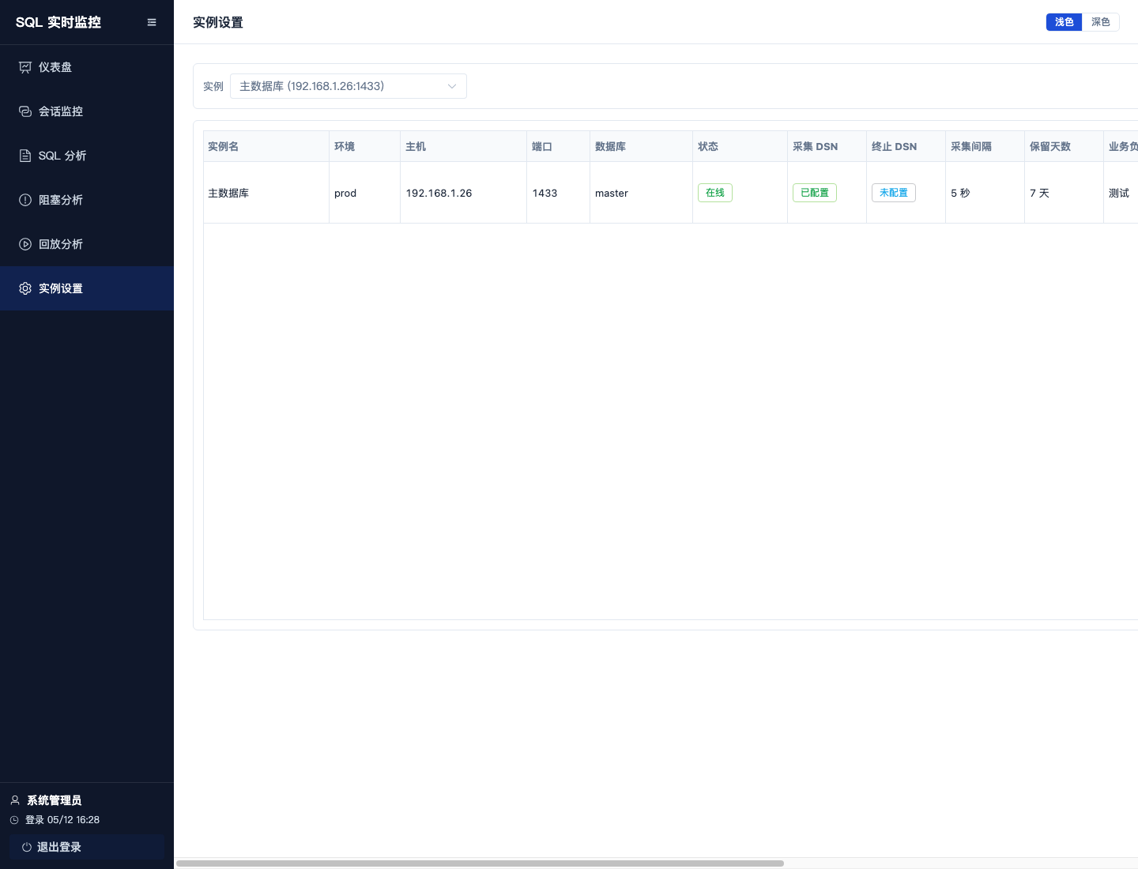
SQL Server 实时监控平台
13
价值七：多实例管理支撑规模化接入
管理对象 | 价值
实例连接 | 统一维护主机、端口、数据库和认证信息
采集策略 | 配置采集间隔和历史保留周期
连接测试 | 新增、编辑、已有实例均可测试状态
责任人 | 业务负责人和 DBA 清晰归属
状态视图 | online、offline、collect_error 等状态直观展示
规模化收益
实例设置：连接、状态、策略、责任人统一维护
•
单实例异常不影响其他实例，统一平台降低多实例管理成本。
内部数据库排障与实时监控能力建设

Slide 14
SQL Server 实时监控平台
14
综合收益：效率、安全、协同、沉淀四类价值
86%
建议后续结合真实故障记录，补充 MTTR、阻塞定位耗时、Kill 审计覆盖率等量化指标。
定位效率
处置安全
78%
协同效率
72%
复盘能力
82%
收益类型 | 具体体现
效率 | 减少人工登录、手写查询和跨页面拼接信息的时间
安全 | Kill 动作有确认、有规则、有审计
协同 | DBA、研发、SRE 基于统一现场数据沟通
内部数据库排障与实时监控能力建设

Slide 15
SQL Server 实时监控平台
15
后续演进：从实时监控走向智能诊断与治理
P0 已完成
P1 深化诊断
P2 联动治理
实时监控、会话、SQL、阻塞、Kill、回放、实例管理
死锁捕获、TempDB 分析、查询计划、根因提示
告警联动、权限分级、趋势报告、容量风险分析
当前闭环
提升诊断深度
形成治理能力
总结：该项目将 DBA 的临场经验沉淀为平台化能力，核心价值在于更快定位、更安全处置、更可靠复盘。
建议作为内部数据库稳定性工程的基础能力持续建设。
内部数据库排障与实时监控能力建设

